Slide 1
열거형, 가변 인자, 어노테이션
Chapter 18
『이재환의 자바 프로그래밍 입문』의 강의교안입니다.
교재 구입은 골든래빗 출판사로 문의주시기 바랍니다.

Slide 2
18-1.
열거형

Slide 3
열거형이란?
관련된 상수들을 같이 묶어 놓은 것. Java는 타입에 안전한 열거형을 제공
interface MyNum {
public static final int SPRING = 0;
public static final int SUMMER = 1;
public static final int FALL = 2;
public static final int WINTER = 3;
public static final int DO = 0;
public static final int RE = 1;
public static final int MI = 2;
public static final int FA = 4;
public static final int SOL = 5;
public static final int RA = 6;
public static final int SI = 7;
}
앞에서 배운 것을 상기해보면 인터페이스에 사용된 변수는 앞에 public final static 이 생략된 것이다.
그러므로 이 모든것들은 final 상수들이다.

Slide 4
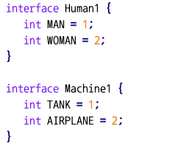
이전 방식의 문제점
Ex01_Constants
그런데 다음 코드에서 MAN 과 TANK 는 결국은 같은 값을 가지고 있다.
그러기 때문에 잘못 사용하면 의미 전달에 있어서 모호함이 나타날 수 있다.
위 둘은 상수를 정의해서 사용한 의미는 다르지만, 결국은 같은 숫자로 판정된다.
섞여서 사용되었다면 비록 실행 중에 에러가 발생하지는 않았지만 의도했다면 잘못 생각한 것이고, 그렇지 않다면 실수가 있는 프로그램이다.

Slide 5
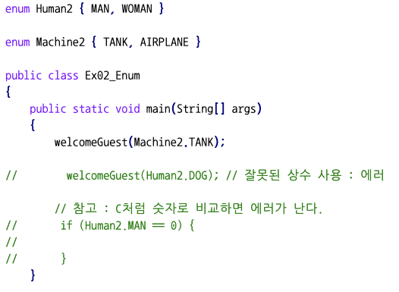
열거형 기반으로 수정하여 개선
Ex02_Enum
열거형 값 (Enumerated Values)
컴파일 과정에서 자료형 불일치로 인한 오류 발생
Switch 문에서는 case문에서 표현의 간결함을 위해 TANK와 같이 ‘열거형 값’의 이름만 명시하기로 약속되어 있다.

Slide 6
18-2.
가변 인자

Slide 7

가변 인자 선언에 대한 컴파일러 처리
Ex03_Varargs
public static void showAll(String...vargs) {...} public static void main(String[] args) { showAll("Box"); showAll("Box", "Toy"); showAll("Box", "Toy", "Apple"); }
vargs를 배열의 참조변수로 간주하고 코드를 작성하면 된다.
public static void showAll(String[] vargs) {...} public static void main(String[] args) { showAll(new String[]{"Box"}); showAll(new String[]{"Box", "Toy"}); showAll(new String[]{"Box", "Toy", "Apple"}); }
컴파일러가 다음과 같이 배열 기반 코드로 수정을 한다.

Slide 8
18-3.
어노테이션

Slide 9
어노테이션
@Override | 오버라이딩을 올바르게 했는지 컴파일러가 체크하게 한다. 오버라이딩할 때 메서드이름을 잘못적는 실수를 하는 경우가 많은데 이런 점을 방지!
@Deprecated | 문제의 발생 소지가 있거나 개선된 기능의 다른 것으로 대체되어서 더 이상 필요 없게 되었음을 뜻함 따라서 아직은 호환성 유지를 위해서 존재하지만 이후에 사라질 수 있는 클래스 또는 메서드를 가리켜 Deprecated 되었다고 한다.
@SuppressWarnings | deprecation 관련 경고 메시지를 생략하라는 의미
Ex04_Override
Ex05_Deprecated
Ex06_SuppressWarnings

